Slide 1
Անուն Ազգանուն Մարի Սաղոյան

Slide 2
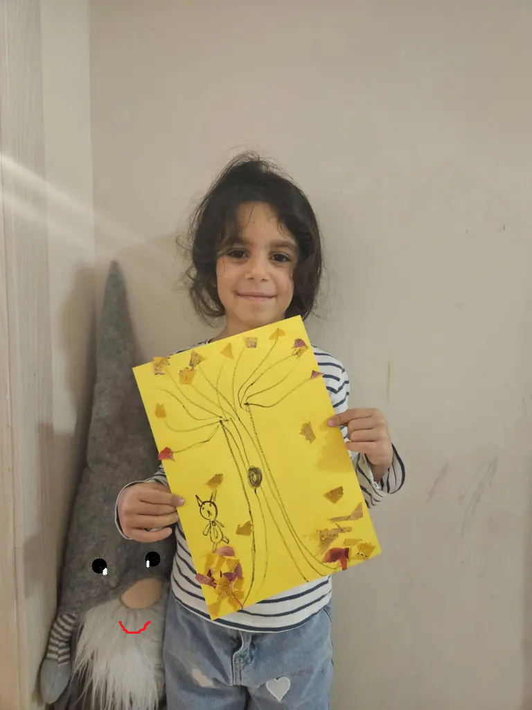
Ես սեբաստացի Մարին եմ:
Քանի՞ սեբաստացի կա իմ ընտանիքում:
Իմ ընտանիքում կա երկու սեբաստացի՝ ես և քույրիկս:
Քանի՞ տարի է, որ սովորում եմ Հյուսիսային դպրոցում: Ես սովորում եմ երկու տարի:

Slide 3
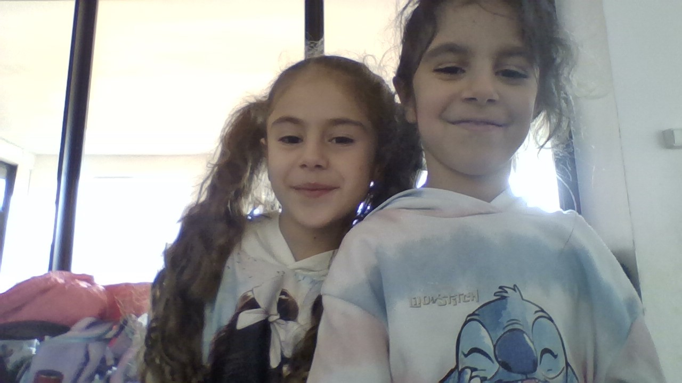
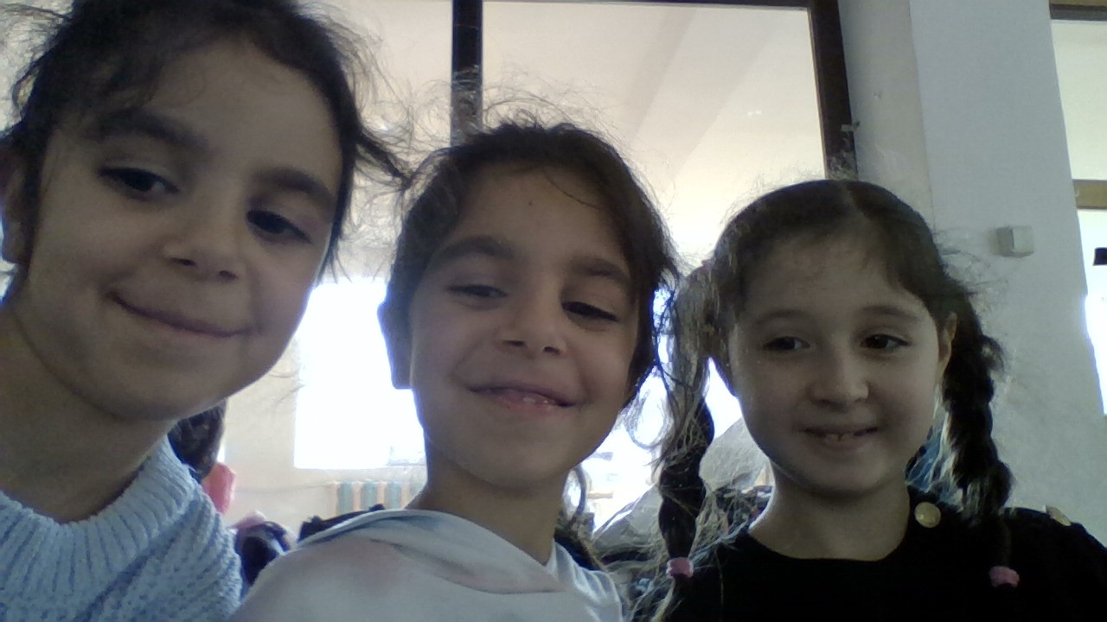
Իմ սեբաստացի ընկերը:Պատմի´ր նրա մասին:
Բոլոր իմ դասընկերները իմ սեբաստացի ընկերներնեն: Ես մտերիմ եմ Անգելինայի, Ադամի, Կլարայի Էլինայի:

Slide 4
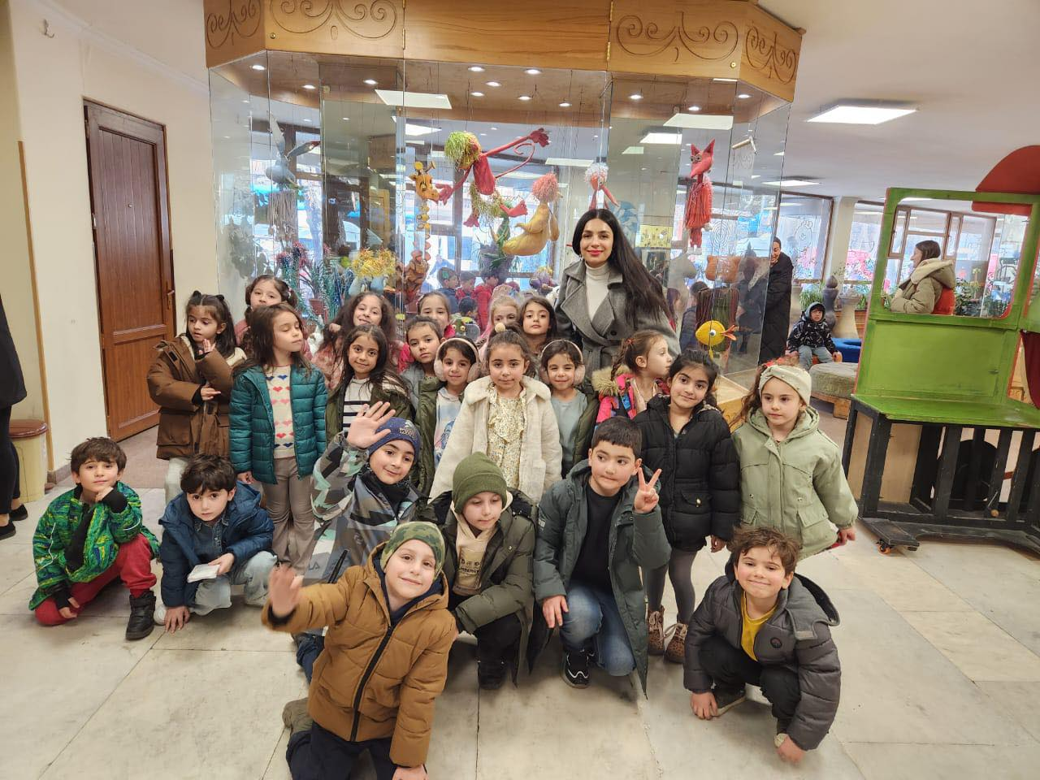
-Իմ սեբաստացի ուսուցչուհին:Պատմի´ր քո ուսուցչուհու կամ ուսուցչուհիների մասին:
Իմ ուսուցիրն է ընկեր Սրբուհին է, նա բարի է և խելացի և ուրախ է և սիրուն: Նա մեզ շատ բան է սովորեցնում:

Slide 5
Ո՞րն է քո ամենասիրելի ուսումնական գործունեությունը:
Ես շատ եմ սիրում մաթեմատիկան:
Ո՞րն է դպրոցի ամենասիրելի անկյունը:
Մեր դասարանը իմ ամանսիրելի անկյունն է:

Slide 6
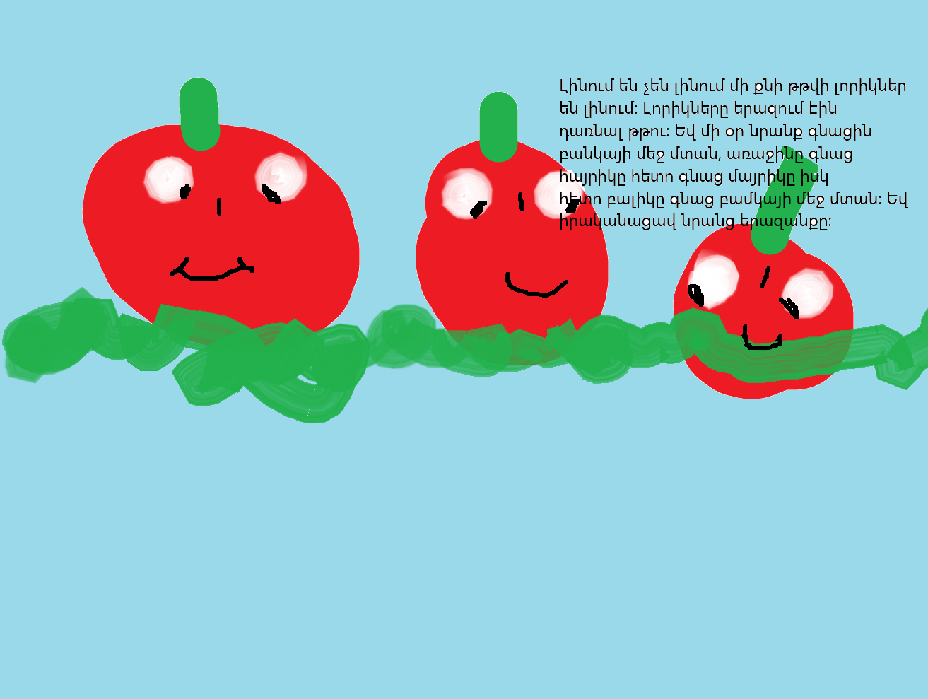
Ի՞նչ են սեբաստացիները պատրաստում սեբաստացու տոնին ընդառաջ:Պատմի´ր մեր պատրաստած թթվի և սուջուխի մասին:
Մենք պատրաստել ենք շատ համեղ թթու և սուջուղ: Մեզ շատ շատ է դուր եկել թթուն և սուջուղը :

